Slide 1
Music Recommender System
컴퓨터과학부 2015920062 홍성현
컴퓨터과학부 2016920027 오준영

Slide 2
목차
01
개요
02
추천 엔진 동작 과정 설명 및 성능 비교
03
시나리오 1. 사용자를 위한 맞춤 추천 목록 출력
04
시나리오 2. 추천 목록에서 특정 항목 제거
05
시나리오 3. 인기차트에서 추천 받기
06
어려웠던 점

Slide 3
개요

Slide 4
개요
Python 3.6
Digital_music_5.json
Amazon 음악 리뷰 데이터
3,568개의 음악, 5,541명의 사용자
총 64,706개의 리뷰 데이터
사용한 추천 알고리즘
사용 언어
사용 데이터
Stochastic Gradient Descent
+
Cosine similarity를 이용한 유사도 측정
+
TF-IDF를 통한 키워드 추출

Slide 5
추천 엔진 동작 과정 설명 및 성능 비교

Slide 6
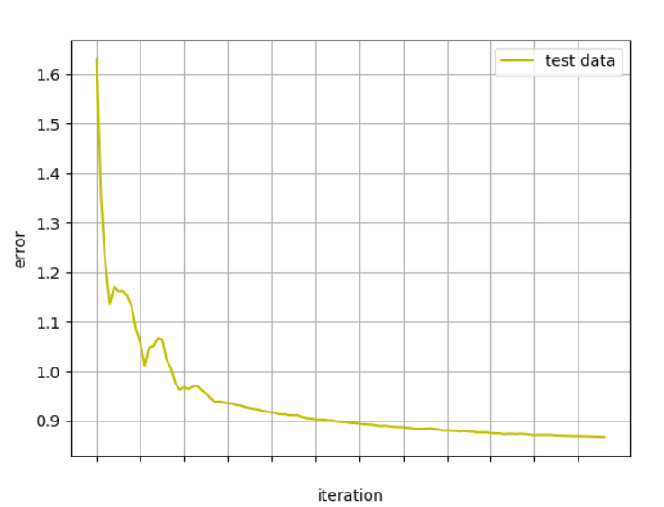
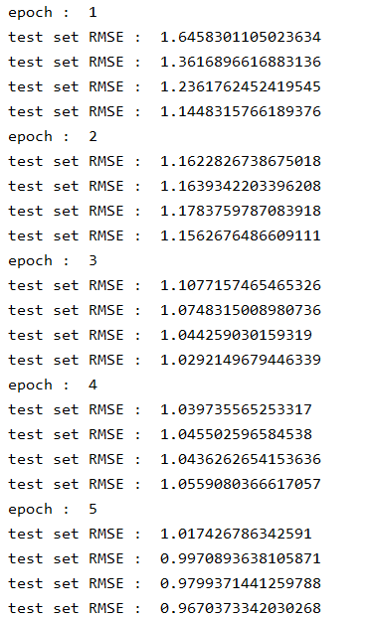
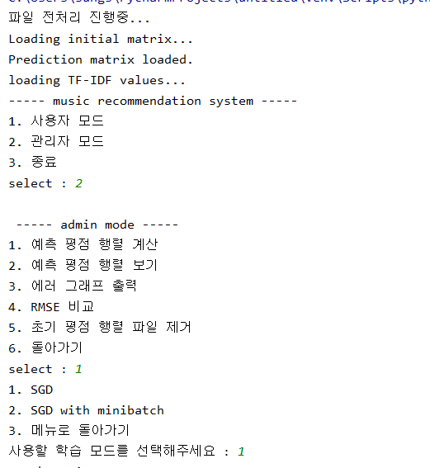
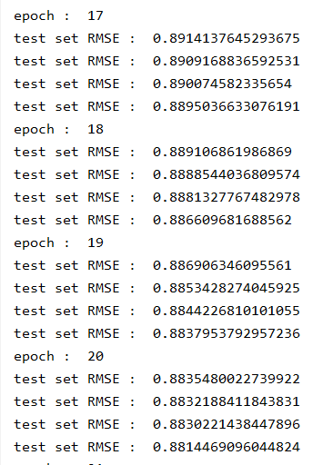
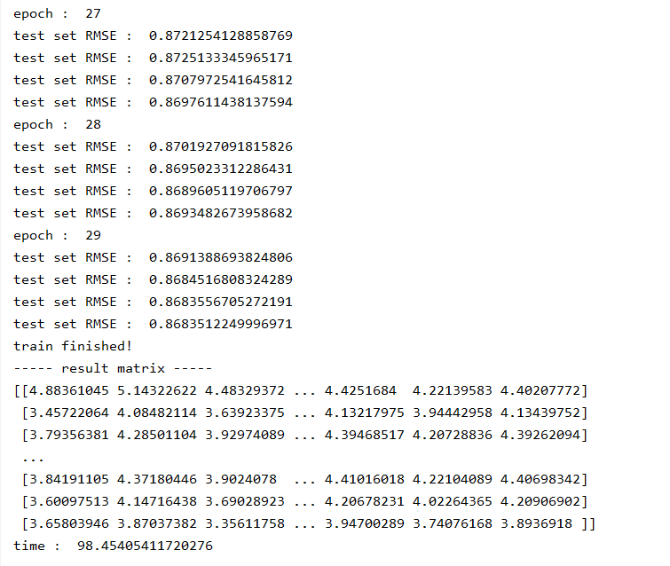
추천엔진 동작 과정

Slide 7
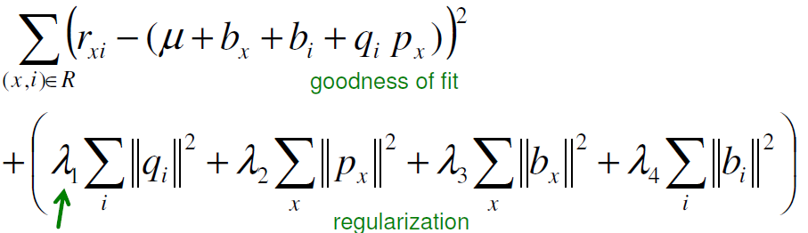
추천엔진 동작 과정
64,706개의 평점 데이터 중 1,000개를 test data로, 나머지를 train data로 사용
1
SVD 과정을 통해 평점 행렬을 Q, P^{T}로 분리
2
Object function의 값이 최소가 되도록 Q, P^{T}, user bias, item bias 학습
3
일정 epoch 횟수에 도달하거나, RMSE 값이 기준치 이상 변하지 않았을 경우 종료
4

Slide 8
추천엔진 작동과정 및 성능 비교
SGD
0.868 / 98.45s
0.905 / 59.79s
0.867 / 98.73s
0.890 / 61.73s
0.857 / 99.95s
0.877 / 83.73s
Minibatch SGD
0.872 / 235.87s
0.865 / 216.10s
0.870 / 210.24s
0.867 / 220.57s
0.865 / 218.84s
0.867 / 220.32s
Item-Item CF
0.970
1.026
0.966
1.017
0.972
0.990
Notes:
Item-Item CF는 비교를 위해 동일한 train set을 가지고 test set을 예측하여 RMSE를 구하였음.

Slide 9
시나리오 1. 사용자를 위한 맞춤 추천 목록 출력

Slide 10

시연 영상

Slide 11
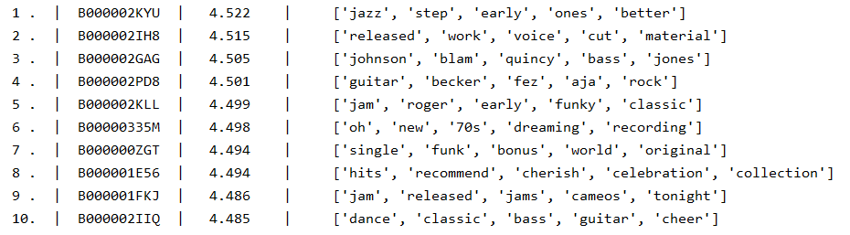
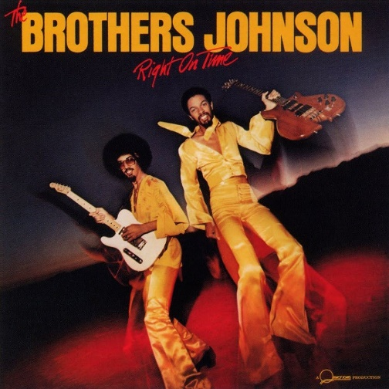
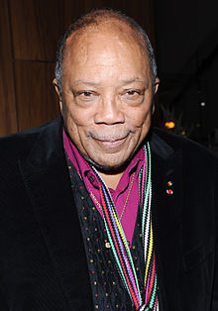

시나리오 1. 사용자를 위한 추천 목록 출력
Producer Quincy Jones

Slide 12
시나리오 2. 추천 목록에서 특정 항목 제거

Slide 13
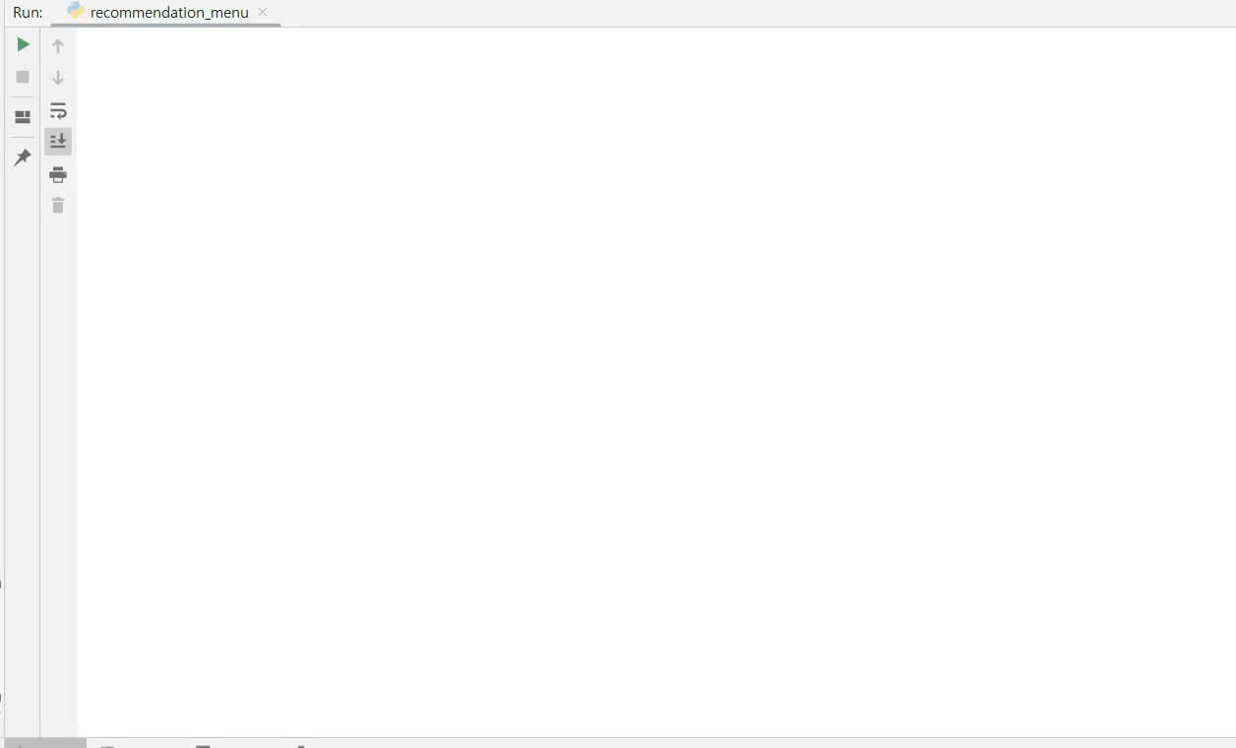
시연 영상

Slide 14
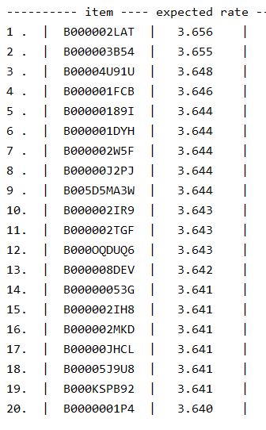
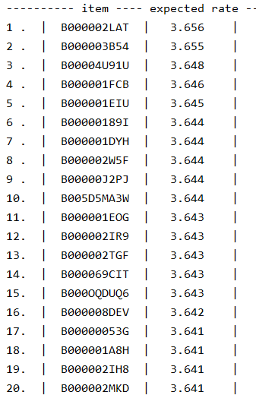
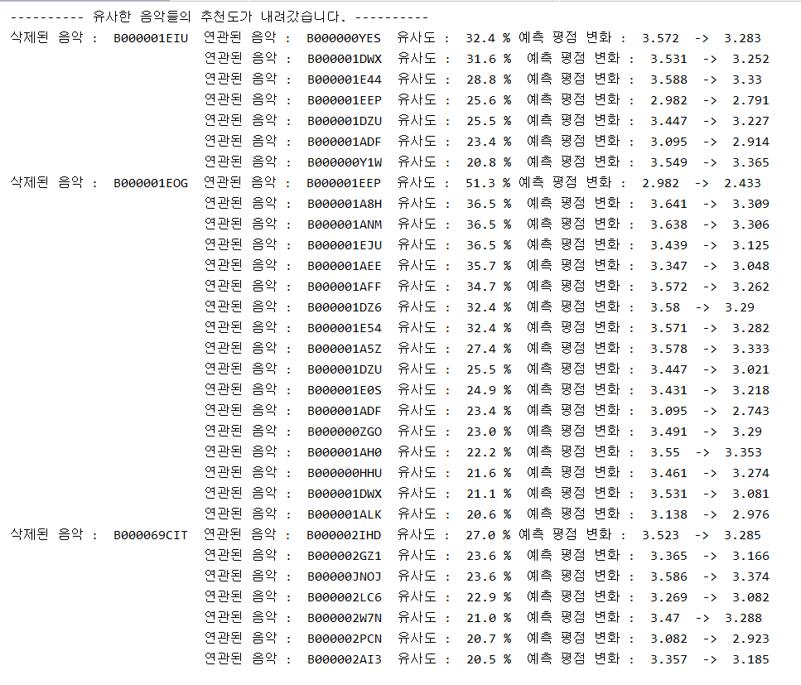
시나리오 2. 추천 목록에서 특정 항목 제거

Slide 15
시나리오 3. 인기차트에서 추천 받기

Slide 16
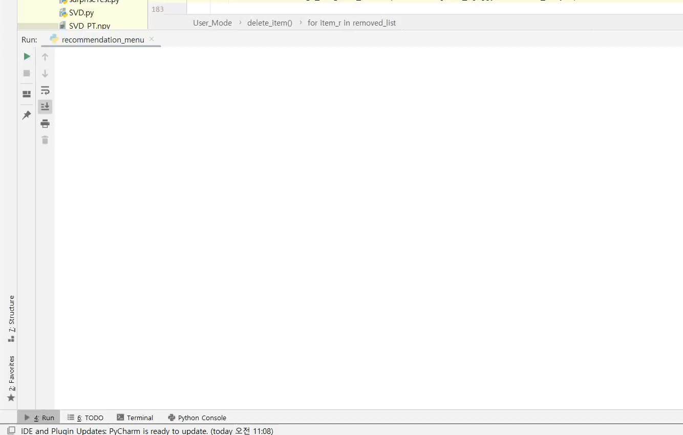
시연 영상

Slide 17
어려웠던 점

Slide 18
어려웠던 점
예측 평점의 범위 초과 문제
스케일링
1
추천 목록의 순서가 매 학습마다 바뀌는 문제
2
Train set 개수 증가
각 음악의 키워드 추출 관련 문제
3
Stopword 리스트 사용

Slide 19
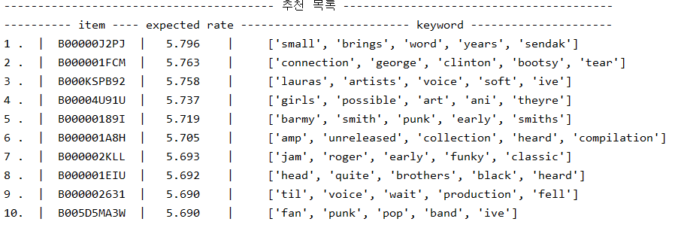
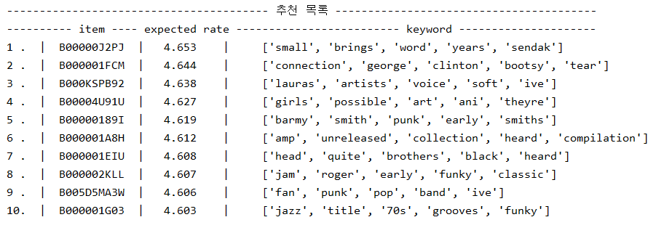
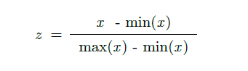
스케일링
1. 예측 평점들 중 최댓값과 최솟값을 찾고, 그 차이를 변수 denominator로 저장한다.
2. 각 예측 평점에서 최솟값을 뺀 뒤 변수 denominator로 나눈다. 이를 통해
예측평점의 범위를 0에서 1 사이로 맞출 수 있다.
3. 결과값에 4를 곱한 뒤 1을 더해서 범위를 1에서 5 사이로 맞춘다.
식 참조 : https://www.quora.com/What-is-the-meaning-of-min-max-normalization

Slide 20
Thank you !

